Slide 1
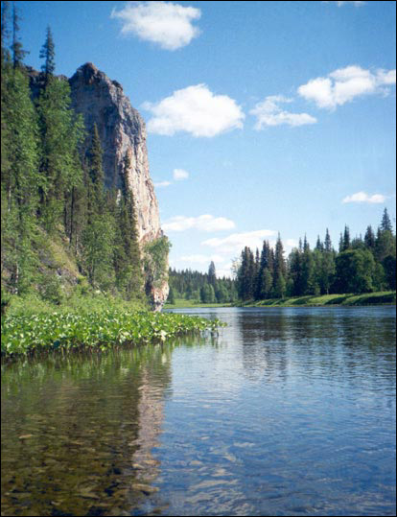
Невидимка – ВОЗДУХ.

Slide 2
Воздух прозрачный
безцветный, прозрачный, невидимый

Slide 3
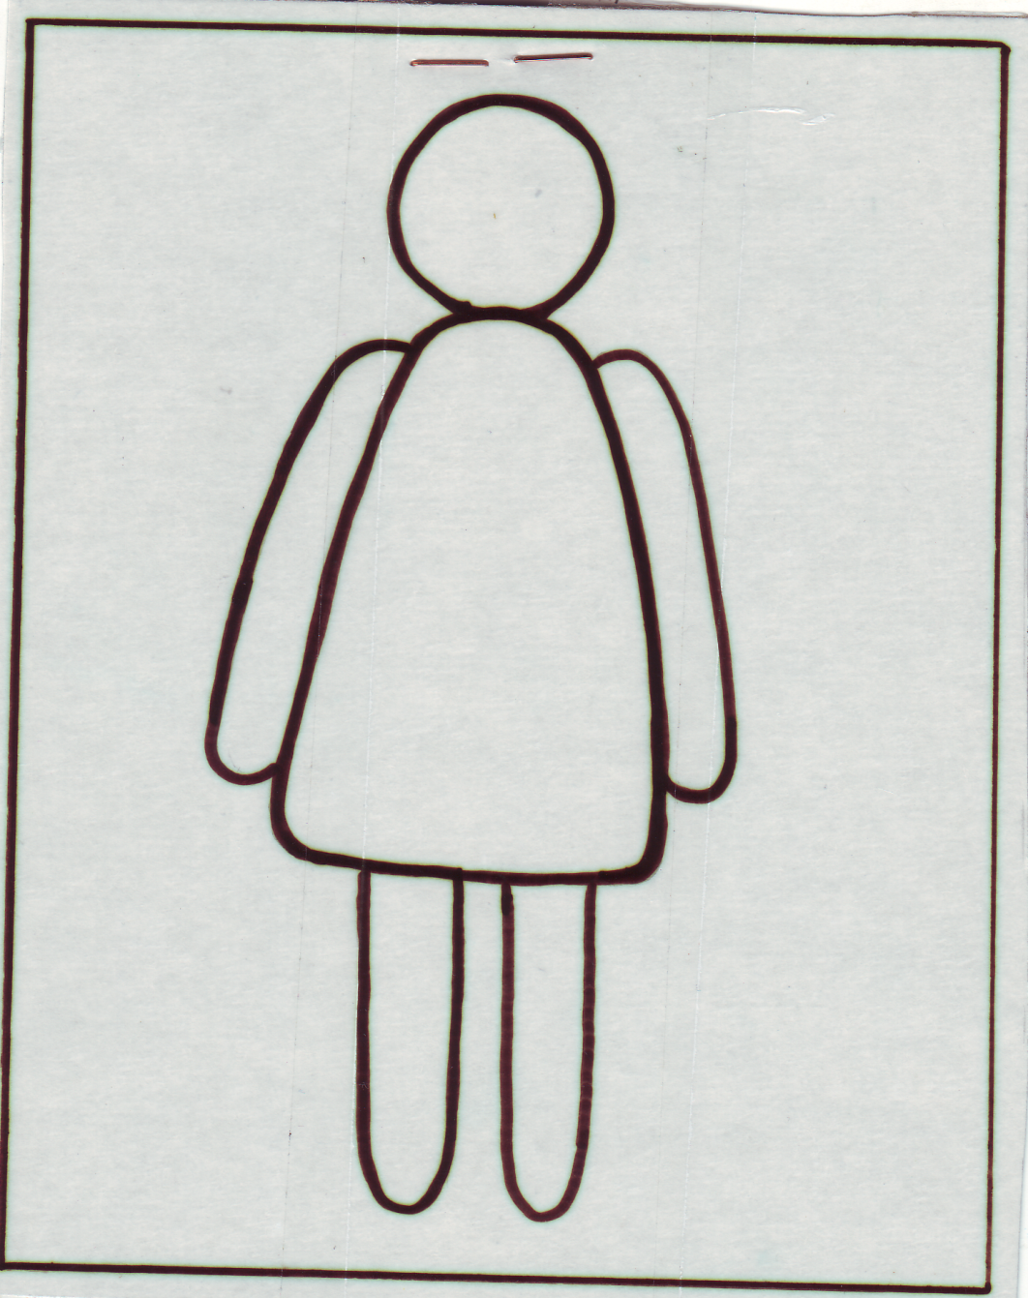
Воздух есть внутри человека
Воздух есть везде: в группе, на улице, у нас дома и даже внутри нас

Slide 4
Воздух безвкусный
воздух не имеет вкуса

Slide 5
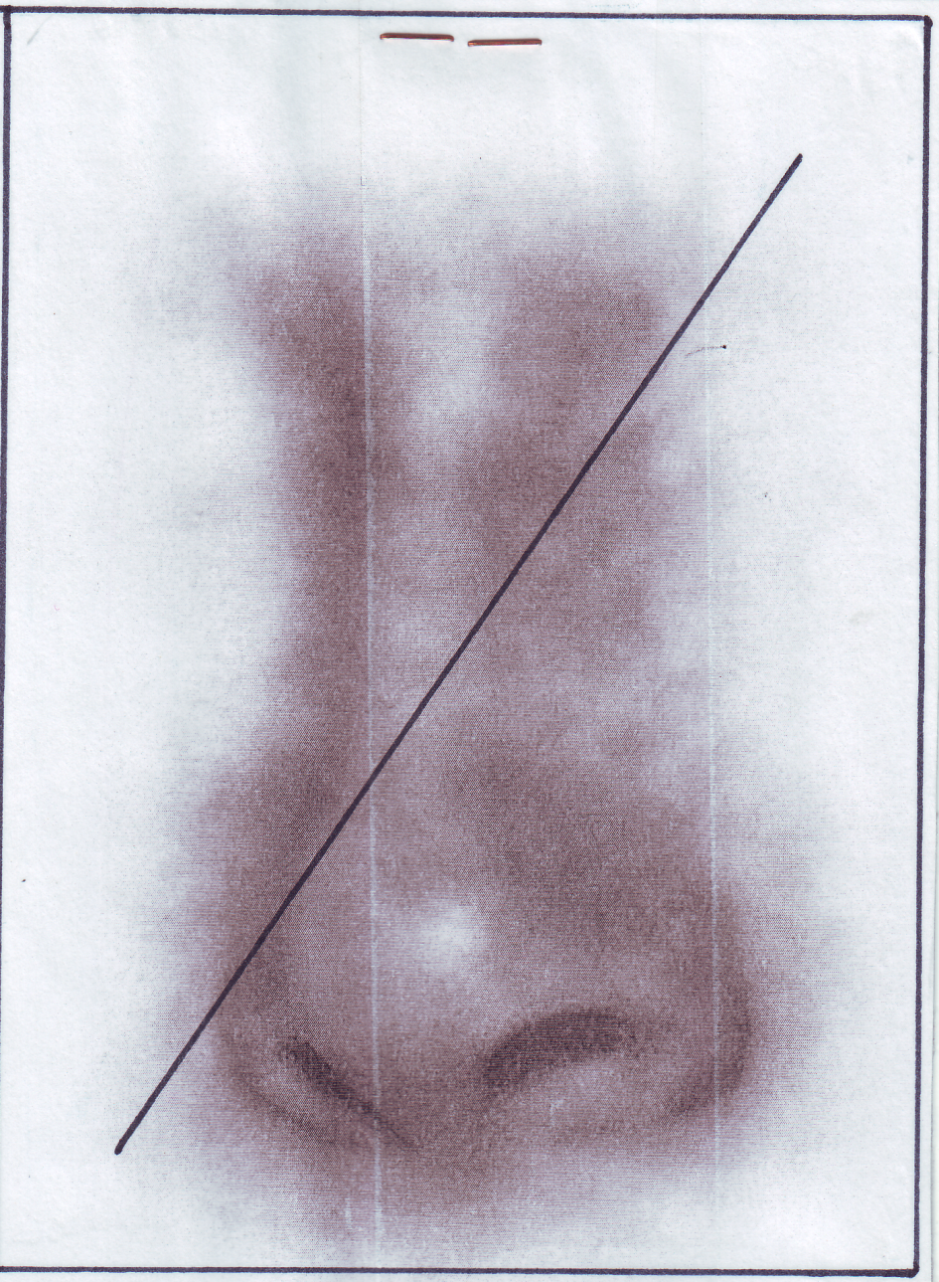
Воздух не имеет запаха
воздух имеет свойство переносить запахи

Slide 6
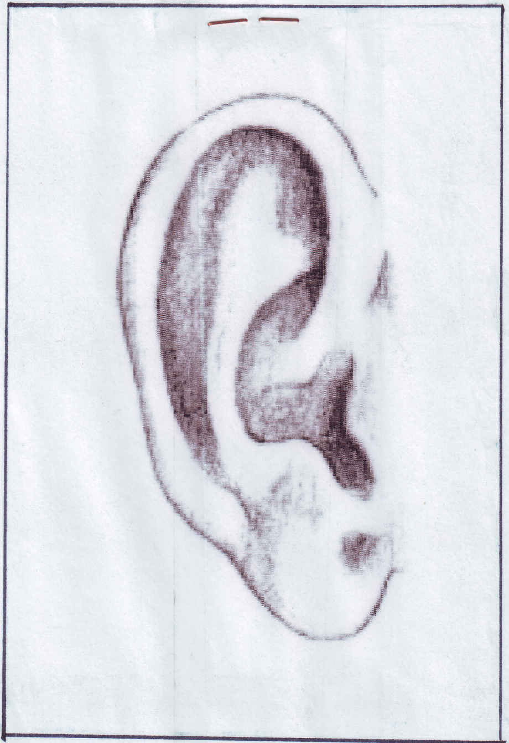
Воздух передает звуки
и благодаря этому мы их слышим, а так же мы разговариваем и слышим друг друга, тоже благодаря воздуху

Slide 7
Воздух может двигаться в разных направлениях
движение воздуха люди назвали ветром

Slide 8
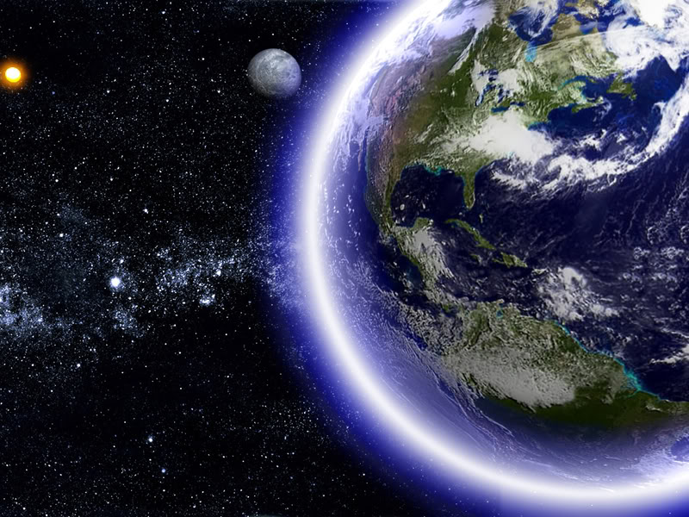
МОДЕЛЬ
АТМОСФЕРЫ:
ТОЛЩИНА АТМОСФЕРЫ - БОЛЕЕ 1000 КМ

Slide 9
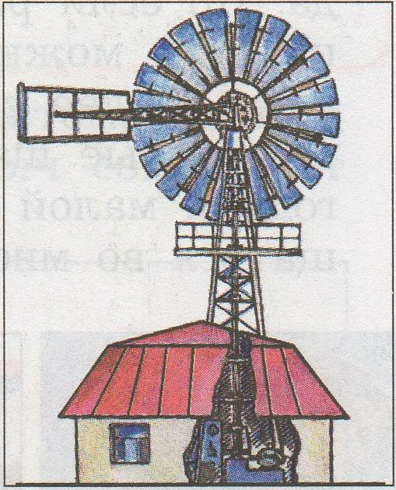
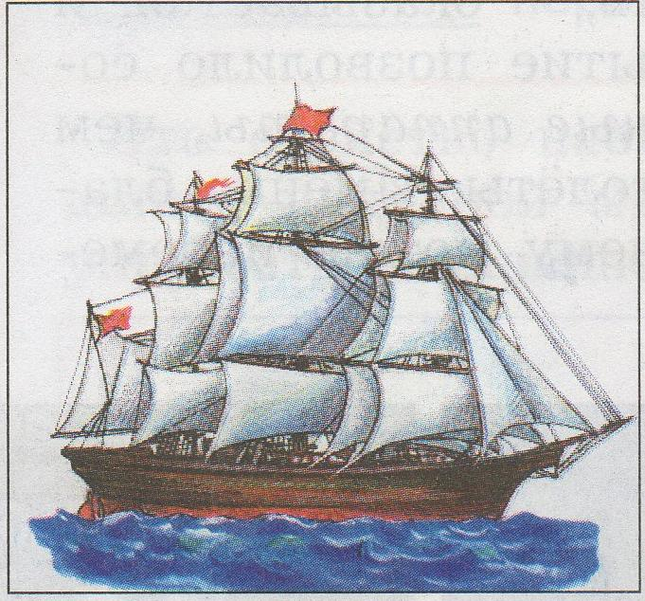
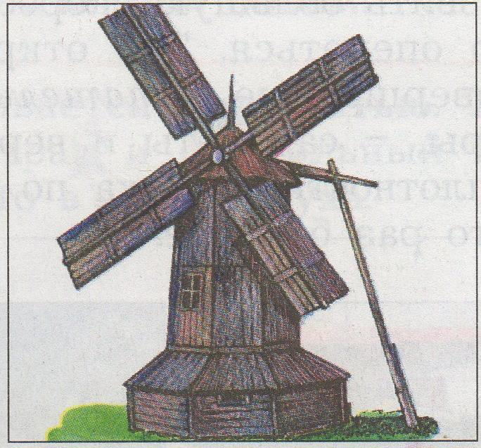
Как люди научились использовать воздух:

Slide 10
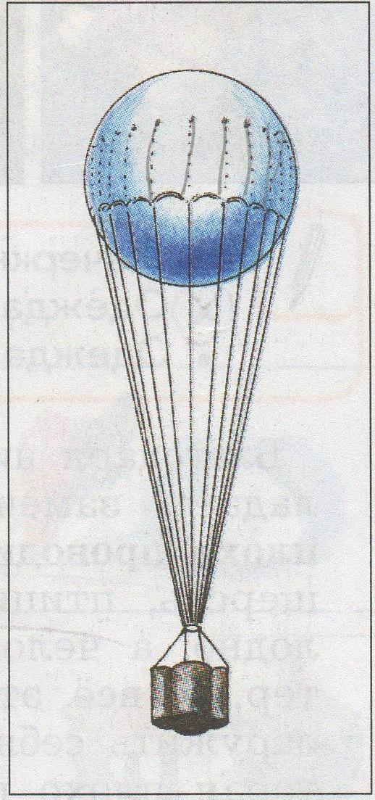

Slide 11
